Slide 1
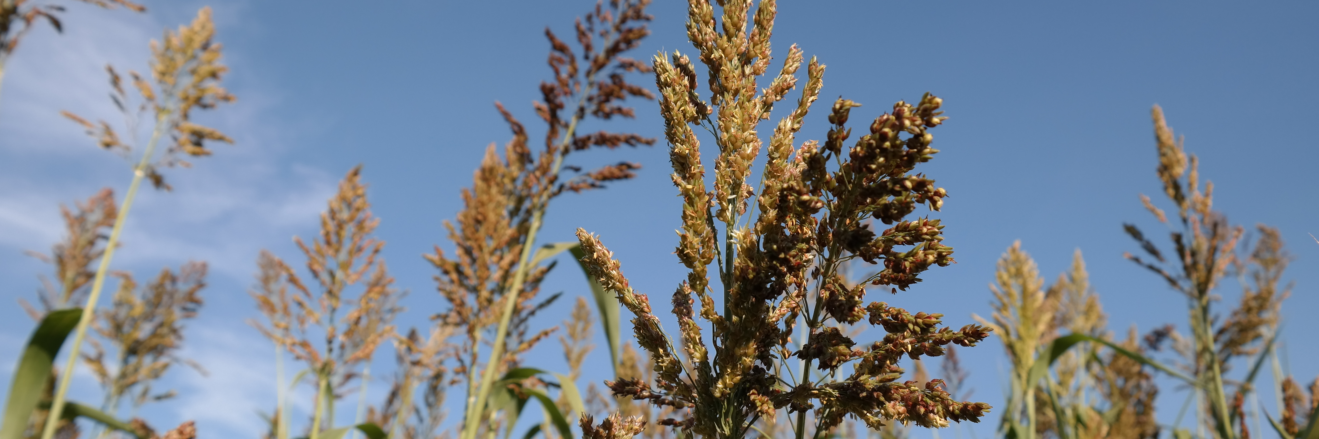
Laat je sorghum ontleden op voederwaarde
voor Antwerpse sorghumtelers
Je bent landbouwer in de provincie Antwerpen
Je teelt of vervoedert sorghum
De sorghum kan apart bemonsterd worden (apart ingekuild of in zichtbare laag in de kuil)
Sorghum biedt voordelen in de teeltrotatie en heeft potentieel als droogtetolerant voedergewas
Kennis rond de teelt en vervoederen van in onze regio geteelde sorghum is nog beperkt
Verzamelde gegevens over voederwaarde van sorghum zijn een meerwaarde
Uitwisseling van kennis en ervaringen zijn een plus
Meld je aan voor ‘voederwaarde sorghum’ via mail info@hooibeekhoeve.be of telefonisch op 014 85 27 07. Geef je bedrijfsnaam, adres, telefoonnummer en/of mailadres op. Wij contacteren je voor de staalname.
met steun van ‘Subsidiekorf Landbouw ‘ van de Provincie Antwerpen

